Slide 1
Forenzika android uređaja
povlačenje podataka uz pomoć ADB(Android Debug Bridge)

Slide 2
Uvod
Danas, se sve više koriste elektronski uređaj koji ostavljaju jednu vrstu savremenog traga koji se naziva digitalni trag. Nauka koja se bavi proučavanjem i pronalaženjem tragova jeste forenzika. Ovaj rad će se baviti digitalnom forenzikom i to konkretno forenzikom Android uređaja.

Slide 3
ANDROID OPERATIVNI SISTEM
Android je Google-ov open source operativini sistem baziran na linux-u namenjen za smartphone mobilne telefone. Kako bi smo bolje razumeli forenziku android uređaja, bilo bi nam od pomoći, da imamo predstavu kako izgleda osnovna Android arhitektura.

Slide 4
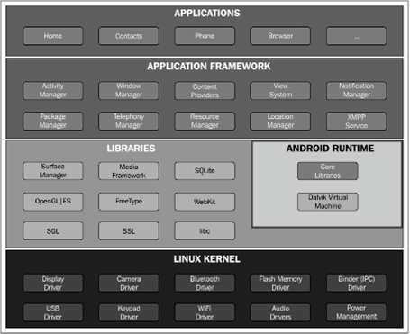
ANDROID OPERATIVNI SISTEM

Slide 5
ANDROID OPERATIVNI SISTEM
Linux kernel sloj
Android operativini sistem je izgrađen na osnovu Linux kernela sa nekim arhitekturnim izmenama od strane Google-a. Postoji nekoliko razloga za izbor Linux kernela. Jedan od najvažnih razloga je to što je Linux prenosiva platforma i može se lako iskompajlirati na različitom hardware-u

Slide 6
ANDROID OPERATIVNI SISTEM
Sloj biblioteka
Sledeći sloj Android arhitekture sadrži native biblioteke. Biblioteke koje ovaj sloj sadrži napisane su u C i C++ jeziku i pomažu uređaju da rukuje različitim tipovima podataka. Na primer, SQLite biblioteke su korisne za skladištenje i vađenje podataka iz baze podataka.

Slide 7
ANDROID OPERATIVNI SISTEM
Application Framework sloj
Application Framework sloj odgovoran za rukovanje bazičnim funkcijama telefona, kao što je upravljanje resursima, upravljanje pozivima i ostalo. Ovo je blok sa kojem, aplikacije instalirane na uređaju direktno komuniciraju. Neki od najvažnih blokova ovog sloja su:
Telephony manager – Ovaj blok upravlja svim telefonskim pozivima.
Content provider – Ovaj blok upravlja deljivim podacima između različitih aplikacija.
Resource manager – Ovaj blok pomaže oko upravljanja raznim resursima korišćenim u aplikacijama.

Slide 8
ANDROID OPERATIVNI SISTEM
Applications sloj
Aplikacioni sloj je najviši sloj u hierarhiji, gde korisnik može direktno da interaguje sa uređajem. Postoje dve vrste aplikacija preinstalirane aplikacije i korisnički- instalirane aplikacije. Preinstalirane aplikacije su aplikacije koje dolaze sa Android operativnim sistemom kao što su osnovni Web Browse-r, Contacts, Calculator i druge.
Korisnički-instalirane aplikacije su sve one aplikacije koje korisnik skida sa i instalira sa raznih mesta kao što je Google Play Store, Amazon i drugi. Sloj aplikacija predstavlja sve aplikacije na datom uređaju.

Slide 9
ANDROID FAJL HIERARHIJA
U nameri da odradimo forenzičku analizu bilo kog sistema (računara ili telefona) važno je da razumemo osnovnu fajl hierarhiju. Osnovno razumevanje kako Android organizuje podatke u fajlove i foldere pomaže forenzičkom analitičaru da suzi fajlove i foldere koje treba pretražiti.

Slide 10
ANDROID FAJL HIERARHIJA
Prateća lista važnih foldera je ista za većinu Android uređaja. Neki od foldera sa liste su dostupni samo kroz root pristup. Root pristup se može ostvariti procesom koji se zove rutovanje. Proces rutovanja podrazumeva dobijanje privilegija root korisnika kako bi se moglo pristupiti čitavom sistemu. Lista foldera kod Android uređaja je sledeća:

Slide 11
ANDROID FAJL HIERARHIJA
• /boot: Kako samo ime kaže ovo je particija koja ima potrebne informacije i fajlove za pokretanje samog telefona. Boot sadrži kernel i RAM disk. Podaci sadržani u RAM-u jako su bitni za forenziku. Bez ove particije telefon ne bi mogao da izvršava procese.
• /sistem: Ova particija sadrži fajlove vezane za sistem osim kernela i RAM diska. Sistem particija ne sme nikada biti izbrisana, jer će to uređaj učiniti neboot-abilnim.

Slide 12
ANDROID FAJL HIERARHIJA
• /recovery: Ova particija je dizajnirana u svrhe backup-a i dozvoljava uređaju da se boot-uje u recovery modu. U recovery modu mogu se naći alati za popravku instalacije sistma.
• /data: Data particija sadrži podatke svih aplikacija na uređaju. Većina podataka pripada korisniku, kao što su kontakti, SMS poruke, pozivani brojevi. Ova particija je veoma važna sa stanovišta forenzike, jer sadrži dragocene podatke.

Slide 13
ANDROID FAJL HIERARHIJA
• /cache: Ovaj folder se koristi kako bi se smestili podaci kojima se frekventno dosta pristupa i od logova kako bi se brže pronašli. Cache particija je takođe jako bitna za forenzičku istragu, jer je moguće da se tu nalaze podaci koji se više ne nalaze u /data partici.
• /misc: Misc particija sadrži informacije vezane za razna podešavanja uređaja. Ta podešavanja u globalu su vezana za hardver i definišu stanje uređaja, da li je nešto uključeno ili isključeno.
• /sdcard: Ova particija sadrži informacije koje se nalaze na SD kartici. Particija je jako ranjiva jer sadrži lične podatke slike, video zapise i dokumente.

Slide 14
ADB
Android Debug Bridge je svestran alat komandne linije koji nam omogućava komunikaciju sa uređajem. Komanda adb olakšava razne akcije uređaja, poput instaliranja i debug-ovanja aplikacija i omogućava pristup Unix shell-u, koga možete koristiti za pokretanje različitih naredbi na Android uređaju. To je klijent-serverski program koji sadrži tri komponente:

Slide 15
ADB
• Klijent koji šalje komande. Klijent radi na vašoj razvojnoj mašini. Možete pozvati klijenta sa terminala komandne linije izdavanjem adb naredbe.
• Daemon (adbd) koji izvršava naredbe na uređaju. Daemon radi kao pozadinski proces na svakom uređaju.
• Server koji upravlja komunikacijom između klijenta i daemona. Server se pokreće kao pozadinski proces na vašoj razvojnoj mašini.

Slide 16

ANDFORDATA
Aplikacija AndForData je izrađena u C++ programskom jeziku uz pomoć Qt framework-a.

Slide 17

OGRANIČENJA
Glavna funcionalnost ove aplikacije jeste povlačenje podataka iz Android uređaja važnih za forenzičku analizu, moramo reći da zbog bezbednosnih ograničenja nije moguće, putem ove aplikacije, pristupiti svim bitnim direktorijuma Android file sistema.

Slide 18
ARHITEKTURA
Arhitektura AndForData aplikacije je jednostavna, sastoji se od dve glavne klase, a to su:
• MainWindow koja je zadužena prozor i za grafički interfejs aplikacije.
• Command koja je srž aplikacije, napravljena po Singleton pattern-u i sadrži po jednu metodu za svaku adb komandu.
Klasa komand sadrži atribute:
• static Command m_Instance; // > Instanca objekta
• QProcess m_Process; // > Instanca proces objekta
• QString m_Command_Output; // > Izlaz izvrsenja komande
• QString m_Device; // > Selektovani uredjaj

Slide 19
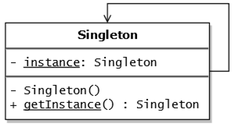
ARHITEKTURA
Komande adb-a se izvršavaju uz pomoć QProcess objekta kao komande komandne linije operativnog sistema.

Slide 20
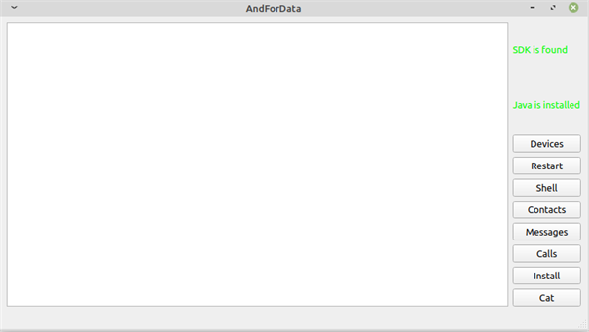
APLIKACIJA
Kada pokrenemo AndForData aplikaciju otvori nam se glavni prozor koji izgleda kao na slici ispod.

Slide 21
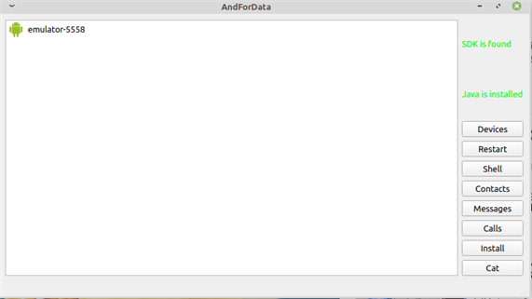
APLIKACIJA
Sa desne strane nalazi se meni sa komandama. Pritiskom na dugme Device izvršava se komanda adb devices i dobija se lista povezanih uređaja.

Slide 22
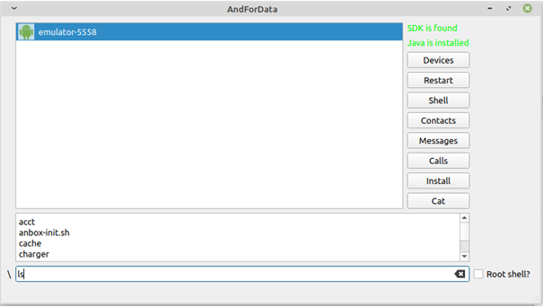
APLIKACIJA
Klikom na dugme shell dobijaju se kontrolice preko kojih može da se pristupi Android shell-u.

Slide 23
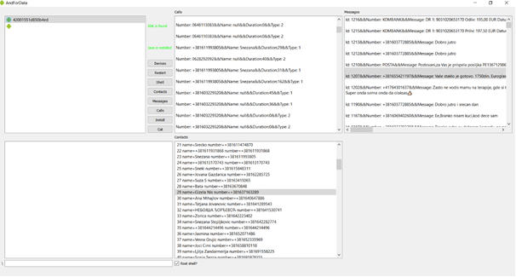
APLIKACIJA
Dugme Install nam dozvoljava da instaliramo aplikaciju sa razvojne mašine. Sva ostala dugmića sem Reseta služe za pvlačenje određenih vrsta podataka.

Slide 24
APLIKACIJA
NAPOMENA: Zbog zaštite Android uređaja nije moguće sve korisne podatke izvući preko ADB-a. Zbog toga u prilog ovom radu ide jedna Android aplikacija, koja preko contact provider-a izvlači podatke: sms poruke i pozive i upisuje u fajil koji je moguće uz pomoć AndForData aplikacje privući sa uređaja.

Slide 25
Hvala na pažnji
Aleksandar cenić 1062

